Slide 1


Ionoszféra: dinamikusan változó plazma a földi felső légkörben –
Láthatóak a földrengések lenyomatai?
Barta Veronika (1), Pásztor Marcell (1)
HUN-REN, Földfizikai és Űrtudományi Kutatóintézet,
ELTE TTK Tehetség nap 2026
Bp., 2026 április 27

Slide 2
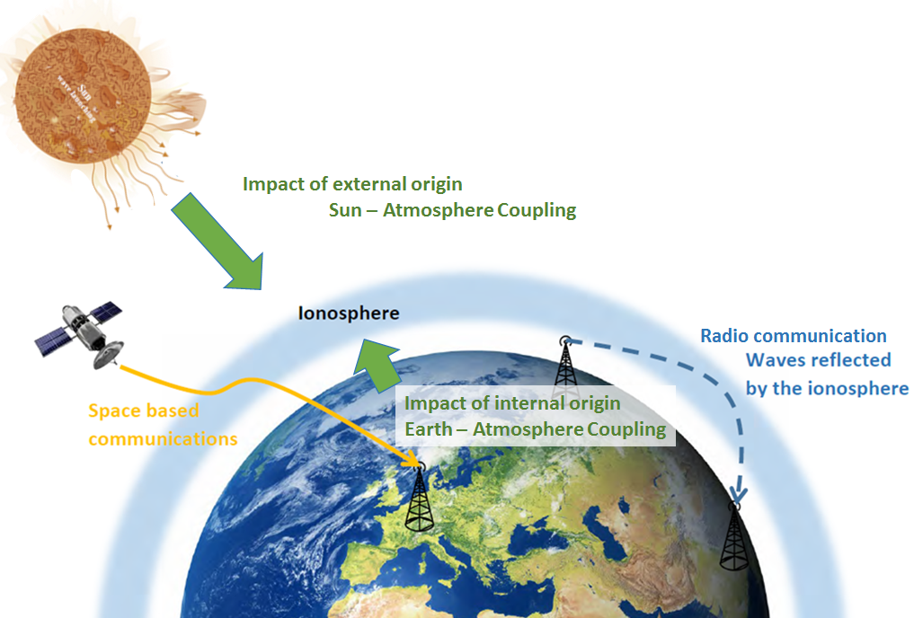
Ionoszféra
Az ionoszféra egy dinamikus átmeneti réteg a külső űr-plazma és a semleges légkör között.
Állapotát mind felülről, az űrből érkező hatások (főként a naptevékenységhez kapcsolódóan), mind alulról, a semleges légkörből érkező hatások (pl. troposzférikus események, tektonikus aktivitás) befolyásolják.
Jelentős hatással van az elektromágneses hullámok terjedésére (rádió-, műholdas-kommunikáció, navigáció).
Ionoszférakutatás területei:
1. Ionoszférikus abszorpció kutatása
2. Geomágneses viharok hatása
3. Terjedő ionoszférazavarok
4. Meteorok plazmanyomai

Slide 3
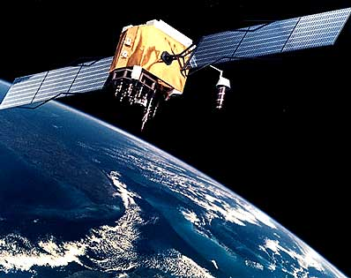
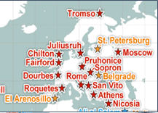
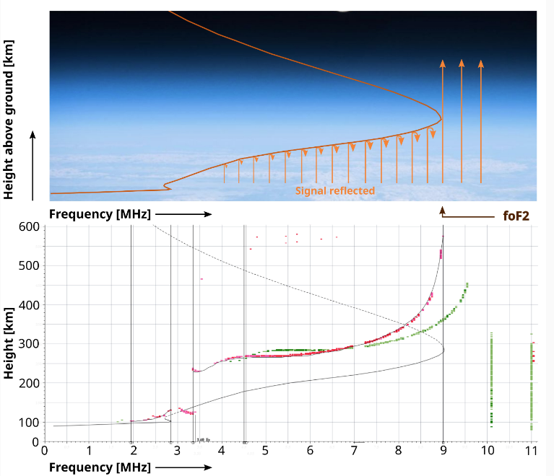
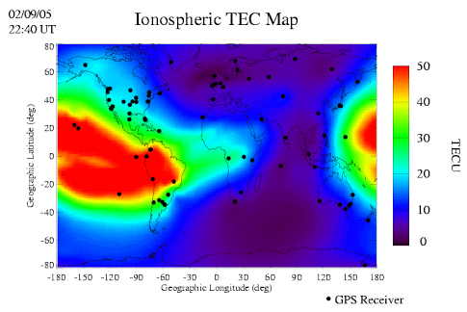
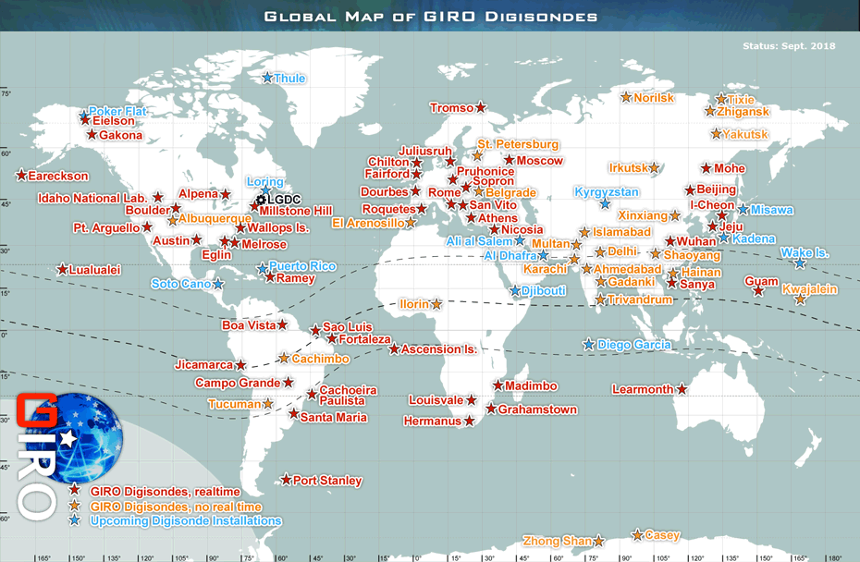


Ionoszféra megfigyelése
Ionoszféra szondázás
A rádió kommunikációs számára fontos ionoszférikus paraméterek és az elektronsűrűség profil meghatározása
Ionoszférikus plazma mozgásának monitorozása
Műholdas mérések
Teljes elektrontartalom - Total Electron Content (TEC)
Plazma paraméterek in situ mérése
3
Global network: GIRO https://giro.uml.edu/

Slide 4
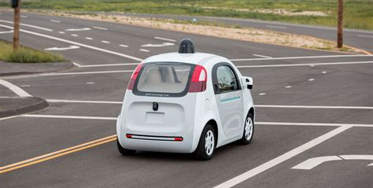
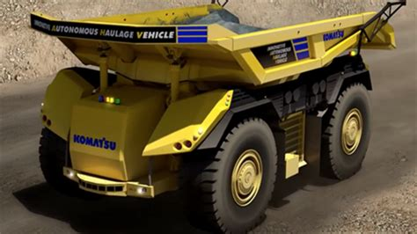
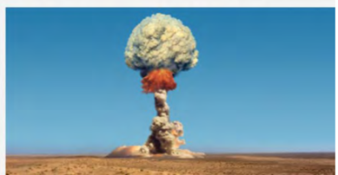
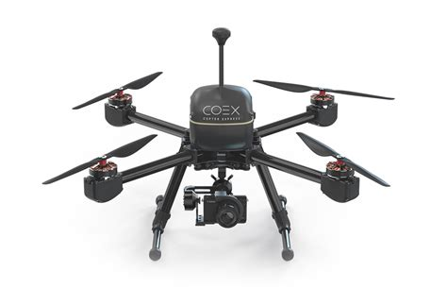

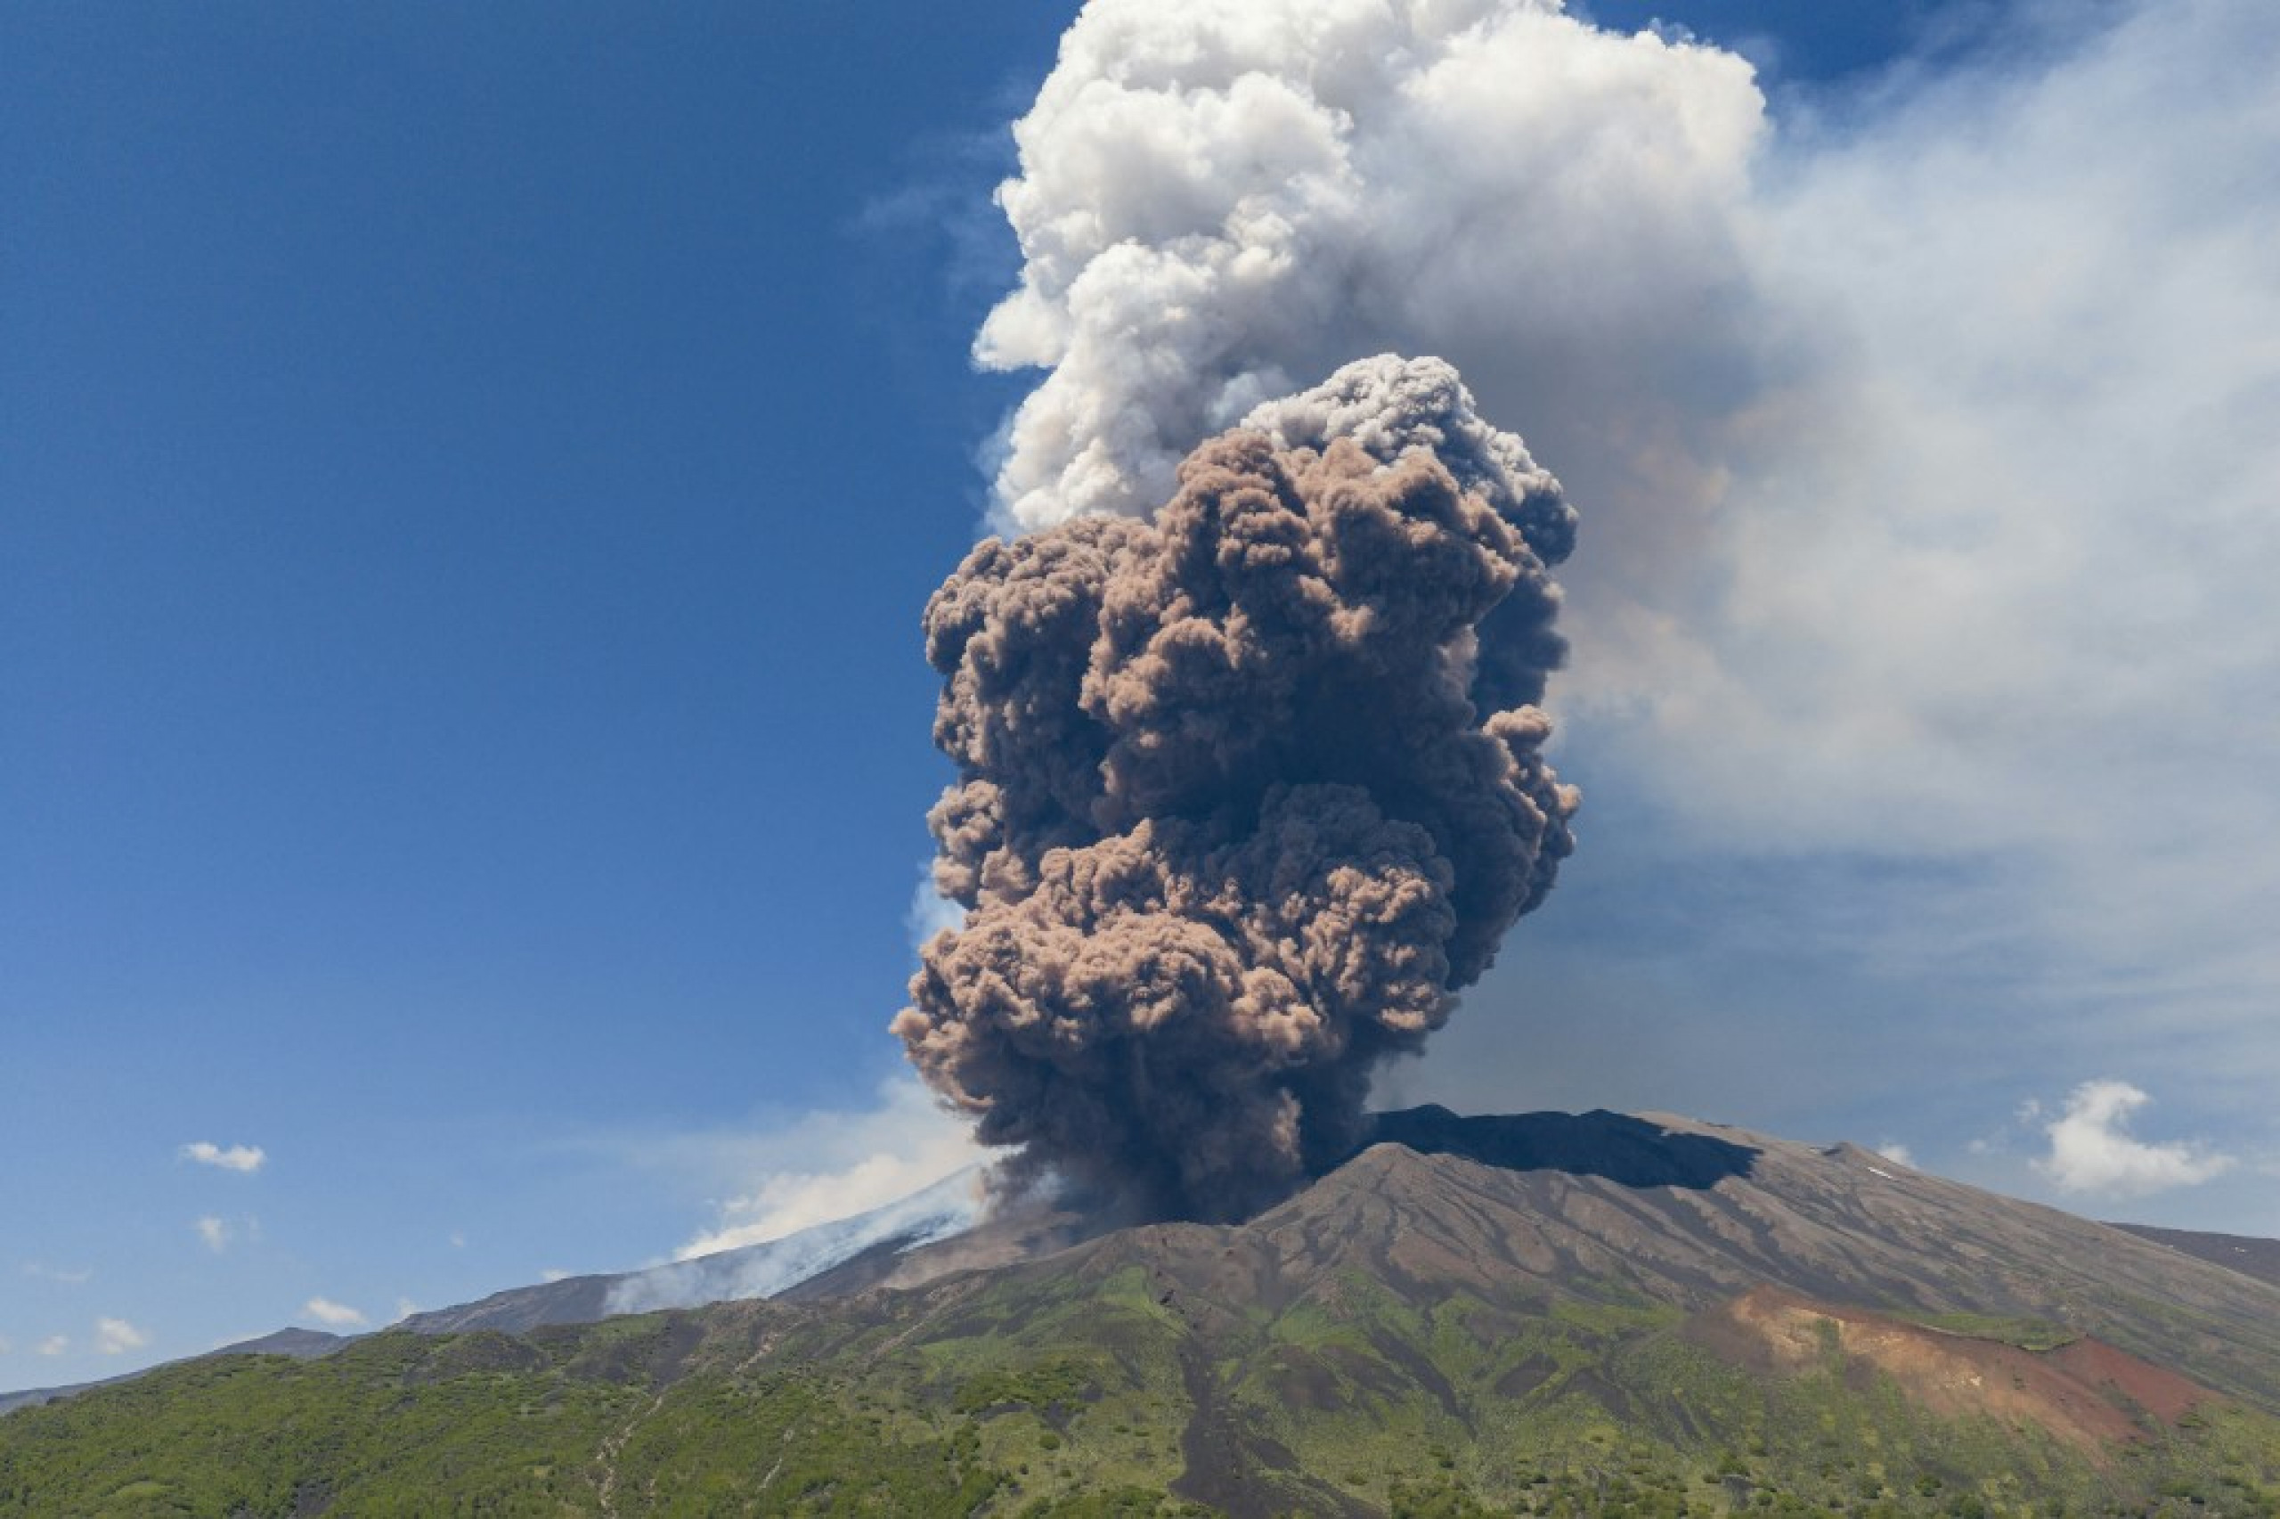
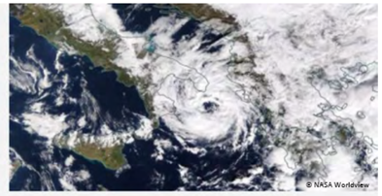
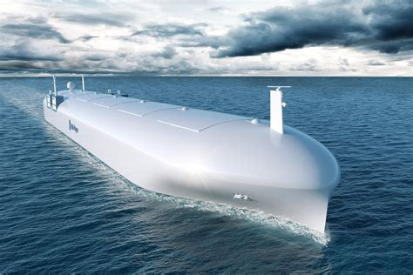
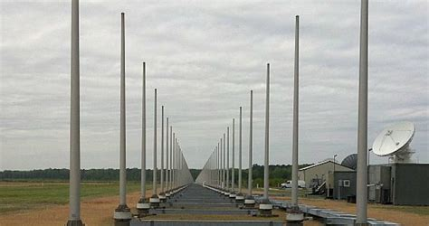

3. Terjedő ionoszférazavarok vizsgálata
„Riométer mód”: M és X osztályú flerek, protonok hatása 2024. 05. 10.
X2.2
X9.3
Travelling Ionospheric Disturbances (TIDs): az ionoszférikus plazma hullámszerű zavarai: Large Scale TIDs (T~1-5 h, λ ~ 300–3000 km )
Medium Scale TIDs (T~10-30 min, λ ~ 100–300 km )
Jelentős hatást gyakorolnak a nagy pontosságú helymeghatározásra (~ 10 cm-es)
Ki profitál a megfigyelésből és előrejelzésből?
    Drón üzemeltetők
    Kommunikációs szektor
    Légi irányítás (civil vagy katonai)
    Önvezető járművek - GNSS (GPS) felhasználók
fmin
4
https://t-fors.eu/

Slide 5
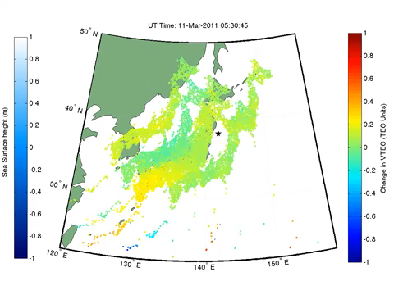
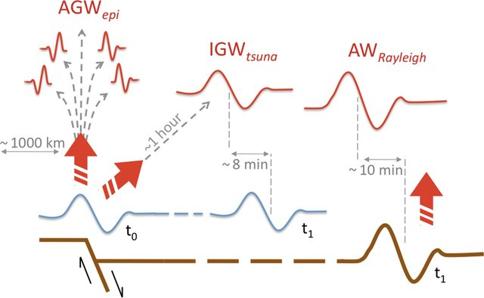
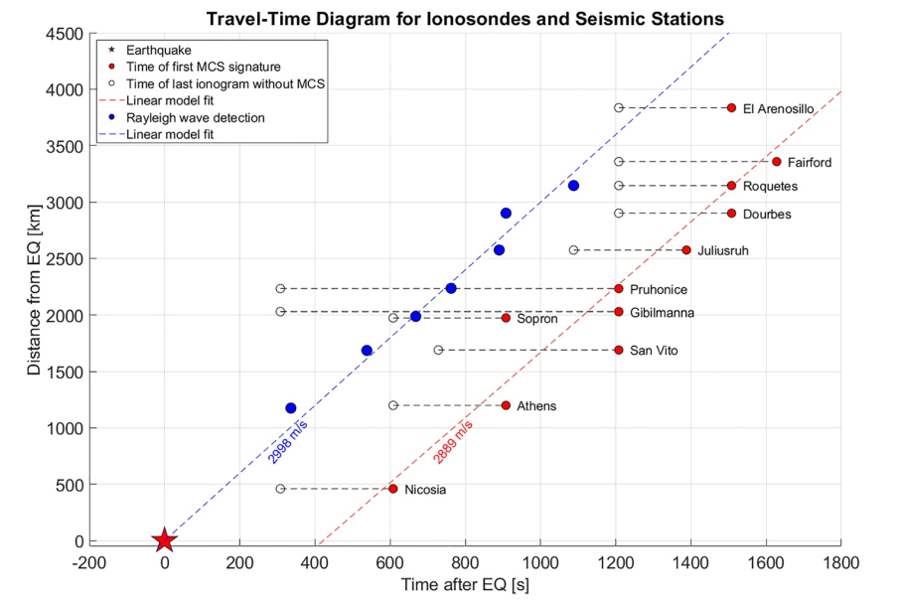
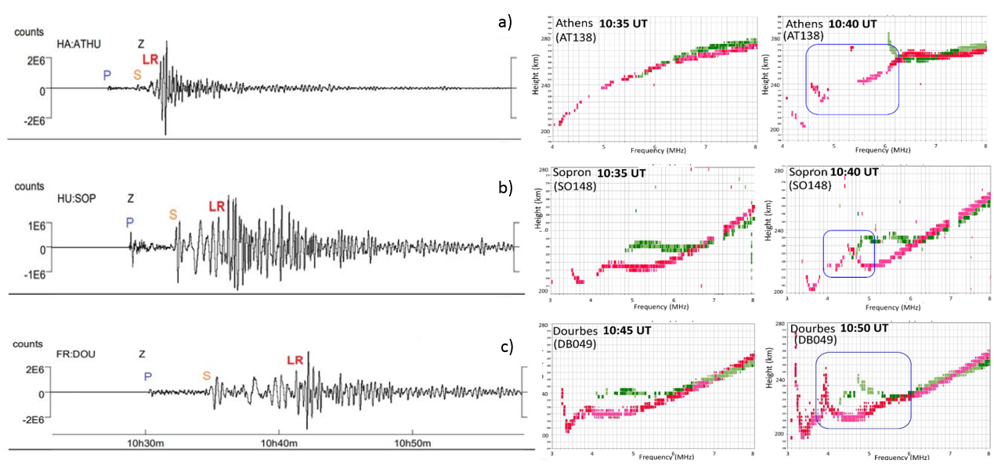
Ionoszférikus anomáliák a földrengések után
T-FORS H2022 Projekt
Földrengés által keltett légköri hullámok – Terjedő Ionoszféra zavar (TID)
Fizikai mechanizmus:
Elmozdulás + felületi (Rayleigh) hullámok
Semleges légköri nehézségi hullámot okoznak
elérve az ionoszférát TID lesz
Kérdés:
Más európai rengések (M> 5) esetében is találhatunk-e légköri/ionoszférikus lábnyomot?
Török földrengés által keltett TID-ek Európában
M7.7, 10:24 (UTC) on 2023-02-06
Duration ~ 3 hours
6
(Haralambous et al. 2023, JGR Space Physics)
Anomália az ionogramokon

Slide 6




X9.3
X2.2
Köszönöm a figyelmet! Kérdések?
Támogatások:
- HORIZON-CL4-2022-Space-01-62 project (Grant Agreement 101081835) “Travelling Ionospheric Disturbances Forecasting System (T-FORS).”
Bolyai Kutatói Kiválósági Pályázat (GD, No. BO/00461/21)
OTKA PD 141967
NKKP STARTING 150984
fmin

